Slide 1
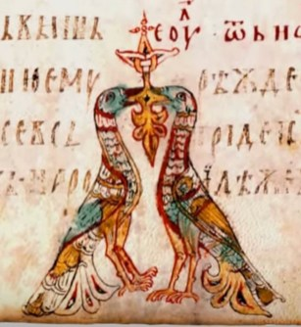
ГРАФИЧКО ОБЛИКОВАЊЕ И ПИСМО II разред
ГРАФИЧКА ШКОЛА НОВИ БЕОГРАД-СРБИЈА
Весна
Станисављевић

Slide 2
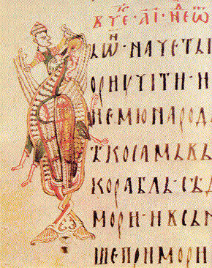
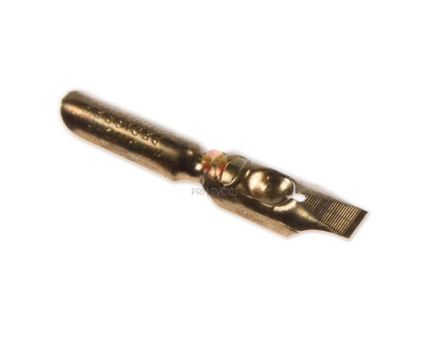
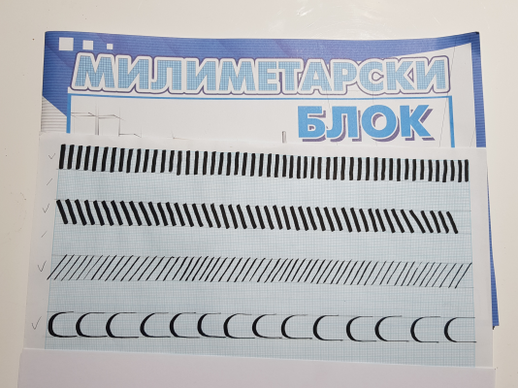
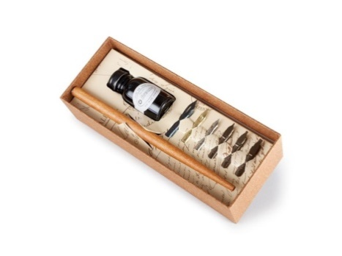
ПРИПРЕМА
Још у току редовне школске године
ученици су упознати са врстама писма,
посебно са ћириличним уставним писмом.
Набавили су потребан прибор
(калиграфско перо, туш, милиметарски
блок, боје... )
и започели рад са
неколико једноставних
вежби.

Slide 3
Ванредено стање
Прва недеља наставе на даљину:
Уз помоћ одељенских старешина Формирне су одељенске
Viber и WhatsApp групе

Slide 4
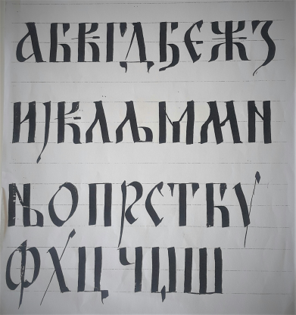
ВЕЖБЕ
Ученицима је послат предложак слова исписаних уставним ћириличним писмом и дата су упутства како да пишу свако слово понаособ
Свакодневно се у току наставе на даљину одвијала комуникација са ученицима преко апликација и на тај начин је праћен њихов рад и напредовање.
У ес дневнику и педагошкој свесци уписиване су све активности ученика
Истовремено је на РТС Планети
емитован снимак часова на којима су практично показане вежбе
Ученици су
били врло заинтересовани и радо су се укључивали у овај вид
наставе

Slide 5
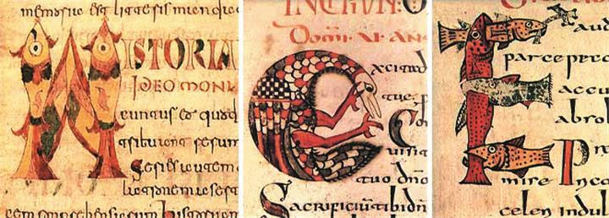
ФИНАЛНИ КАЛИГРАФСКИ РАД
За израду финалног калиграфског рада ученицима су дате следеће смернице:
Изабрани текст испиши у милиметарском блоку
Тонирај папир
Направи шему
Исцртај помоћне линије
Осмисли илуминацију (слику или иницијално слово)
Направи скицу графитном оловком
Испиши текст
Заврши илуминацију
Послати су корисни линкови и примери калиграфских радова са илуминацијама као визуелни подстицај

Slide 6
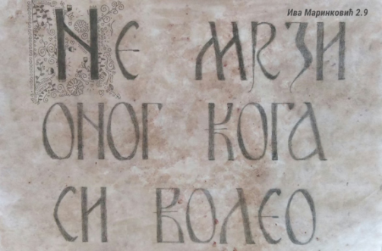
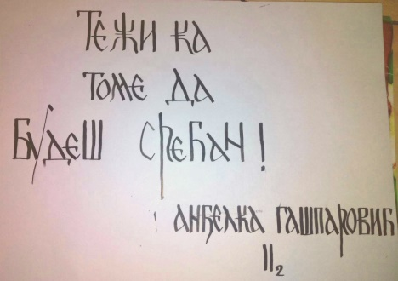
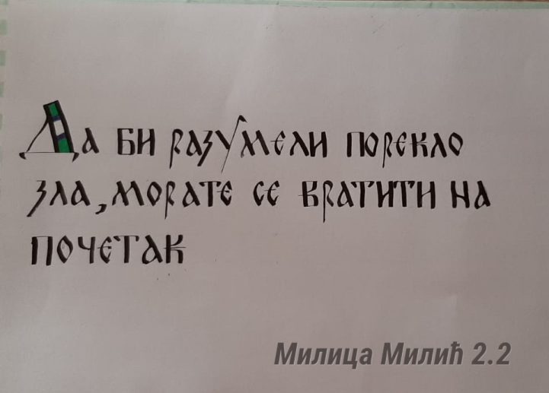
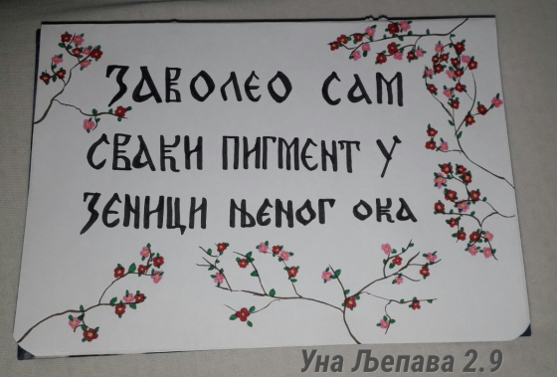
ГАЛЕРИЈА ученичких радова

Slide 7
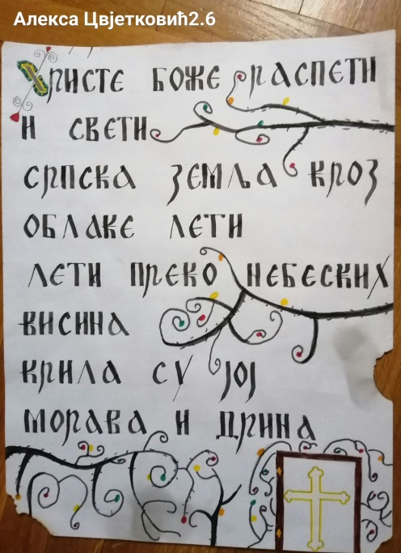
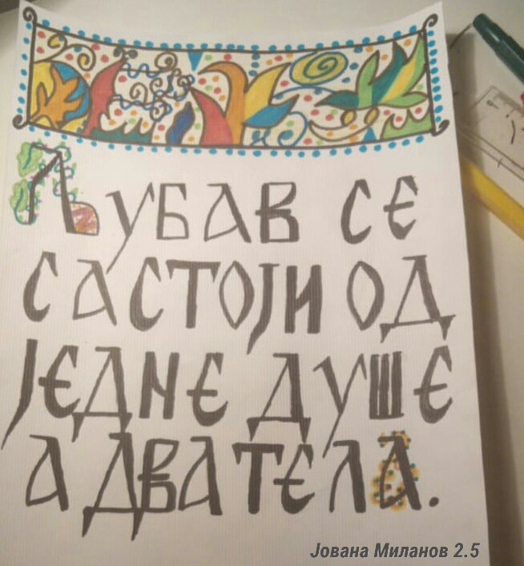
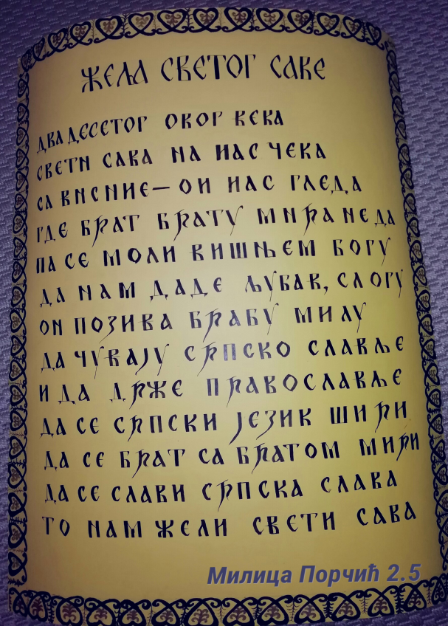
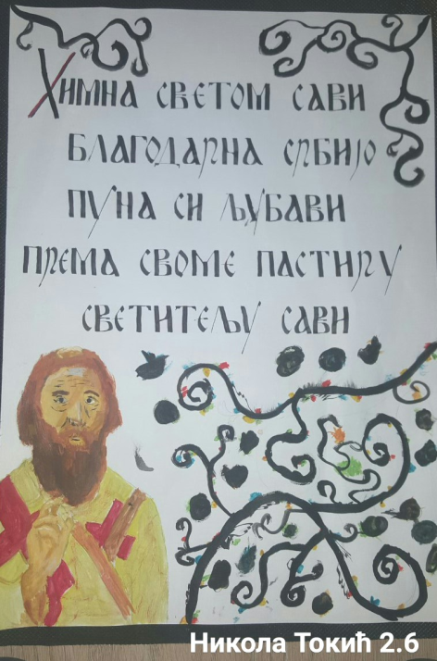
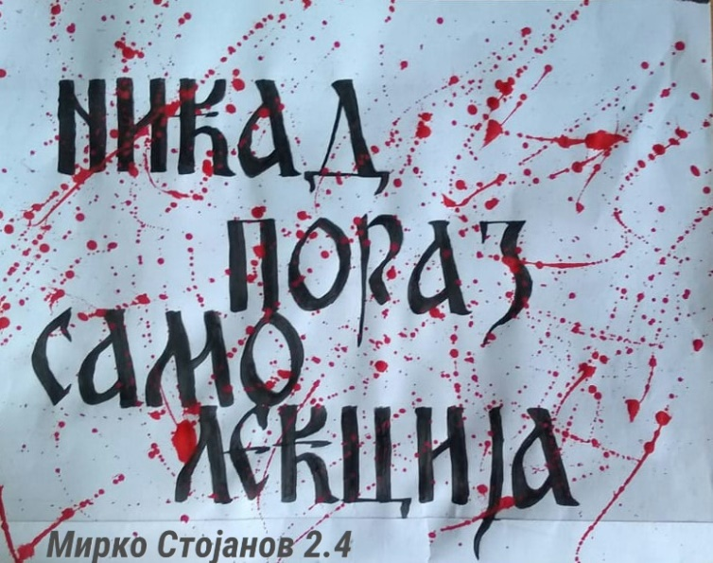

Slide 8
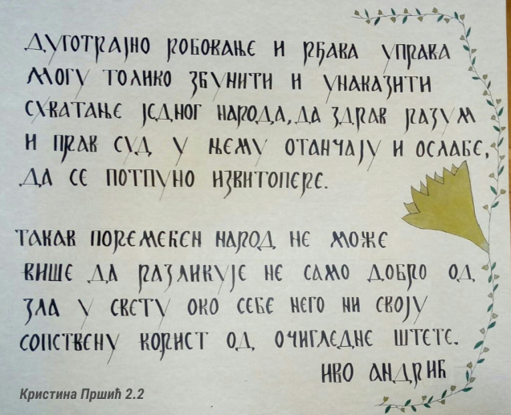
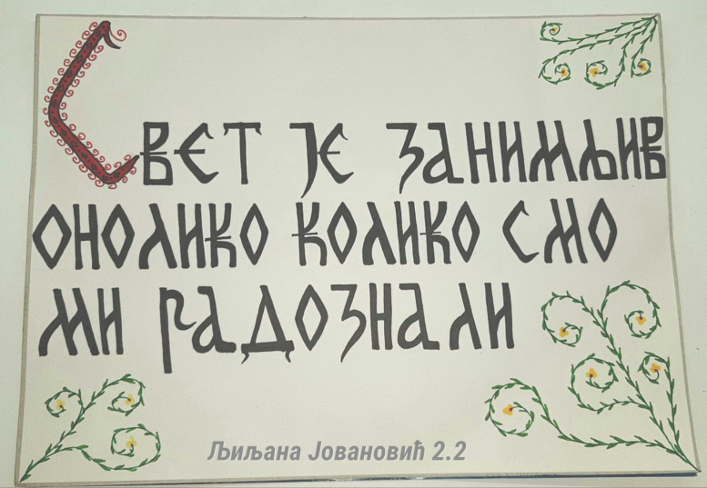
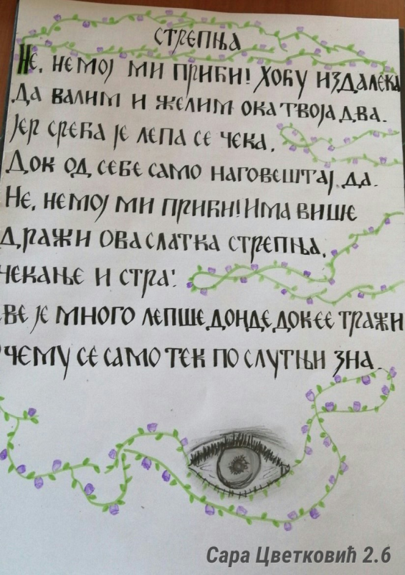
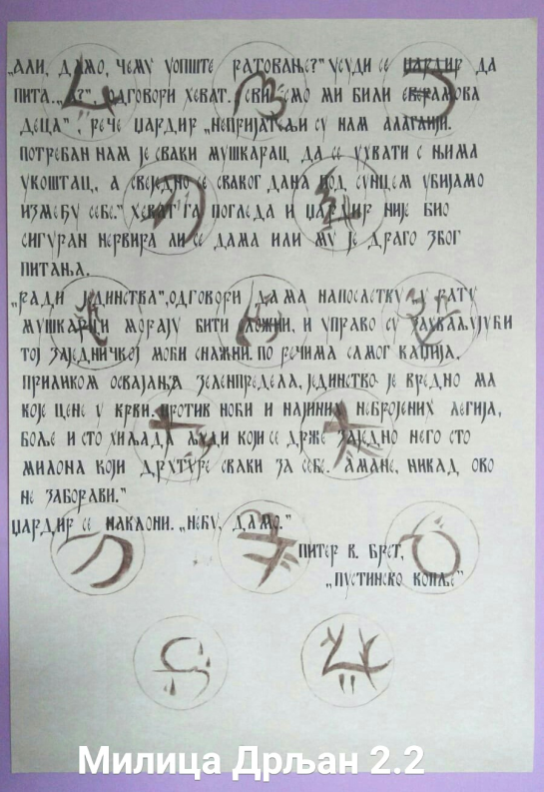
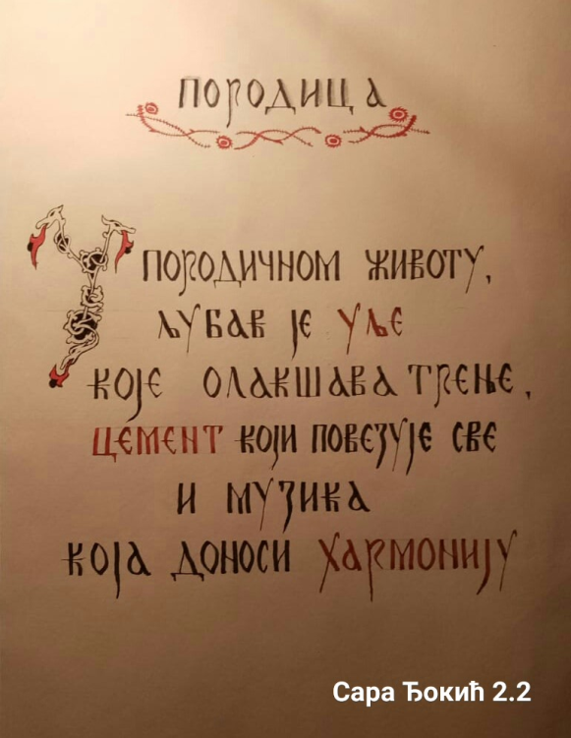
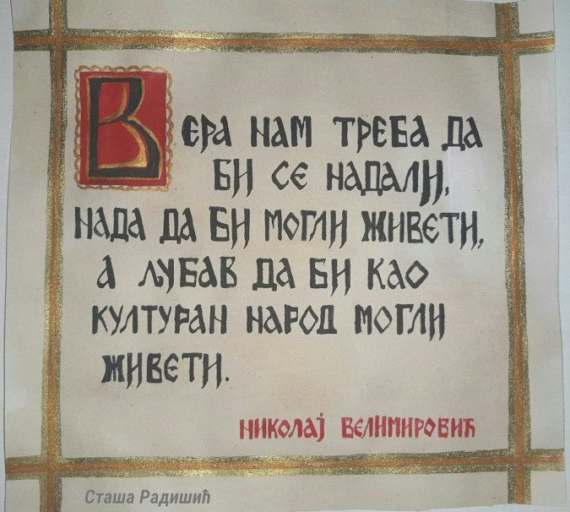

Slide 9
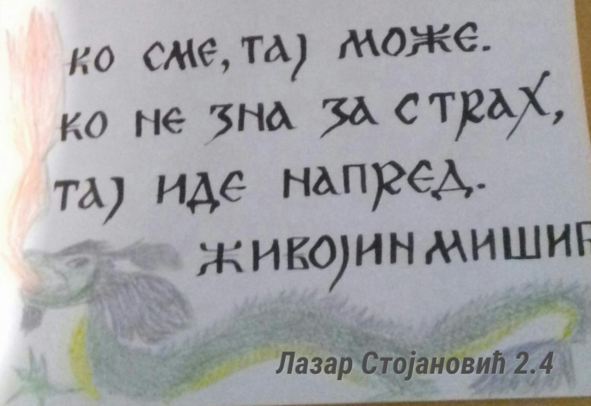
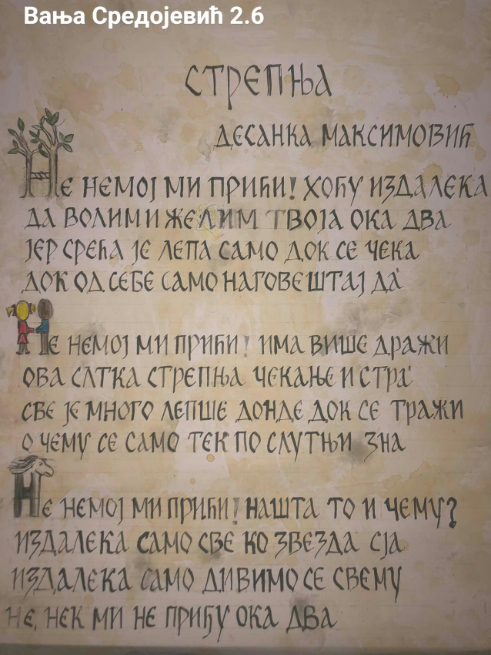
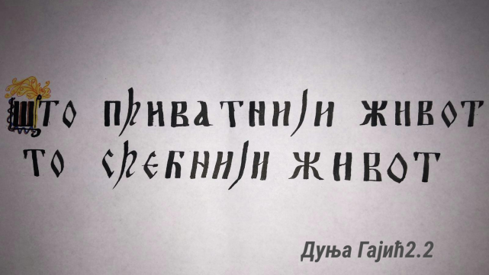
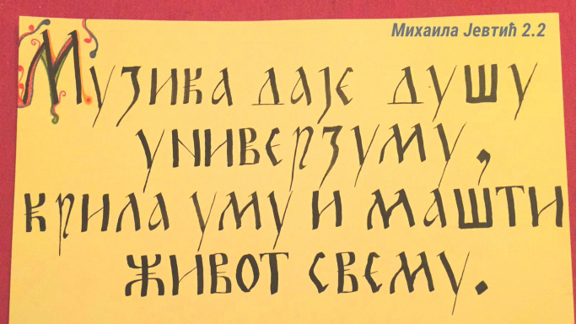
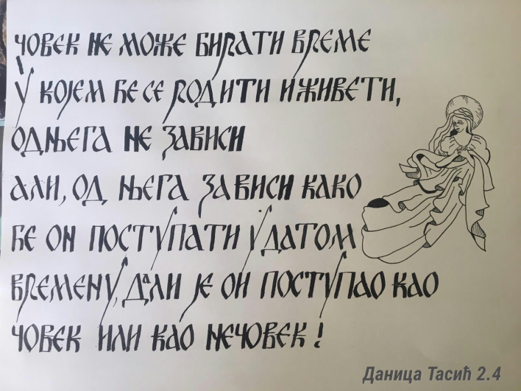
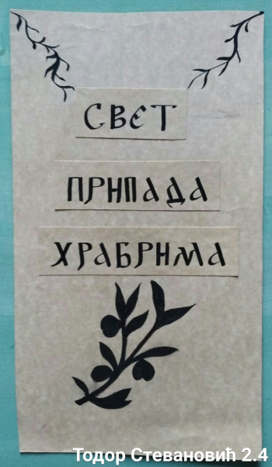

Slide 10
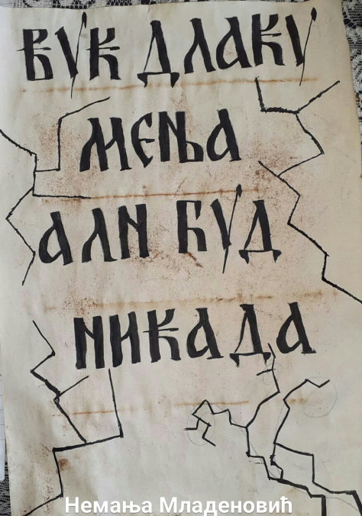
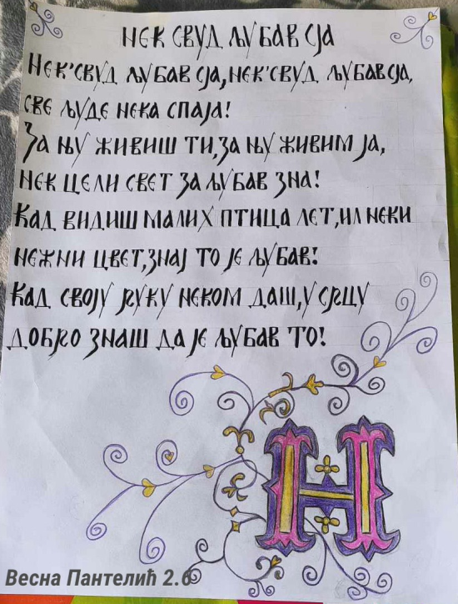
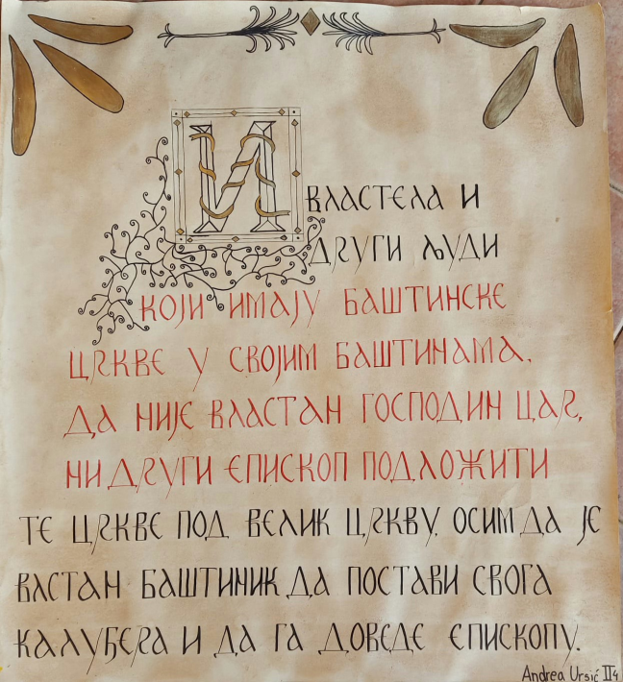
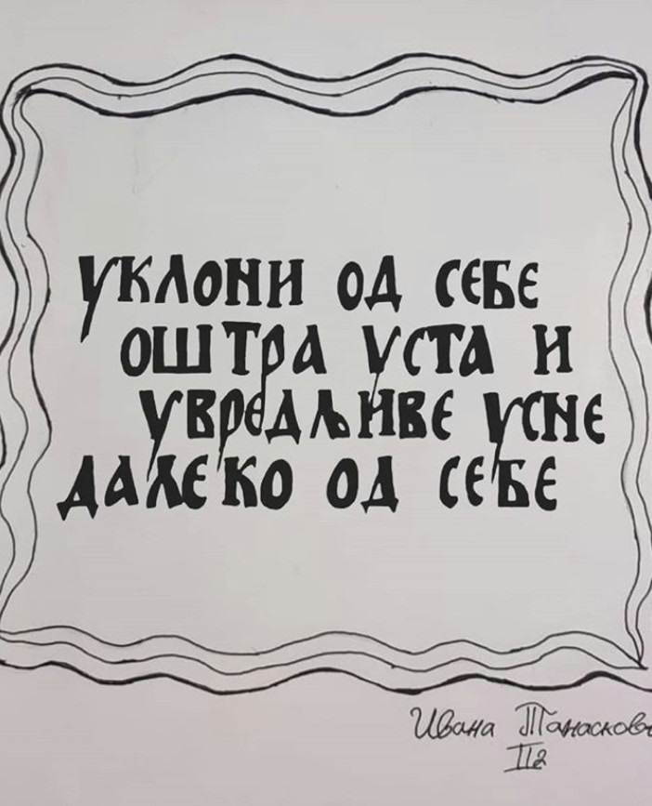
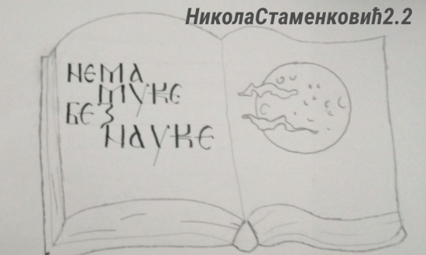
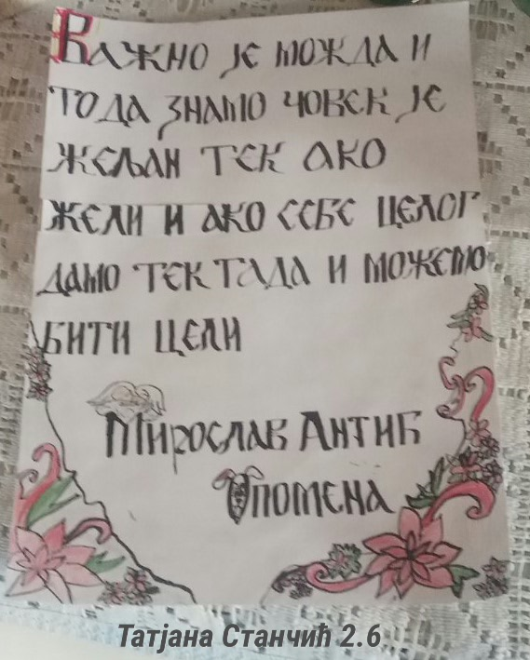
ХВАЛА
на пажњи!!!
Весна
Станисављевић

